Slide 1
PROJ601 CMI 2022
Optimisation de la production électrique d’un barrage hydraulique

Slide 2
I-Introduction
Place de l’hydro-électricité dans le monde
Fonctionnement d’un barrage
Equation de production d’électricité

Slide 3
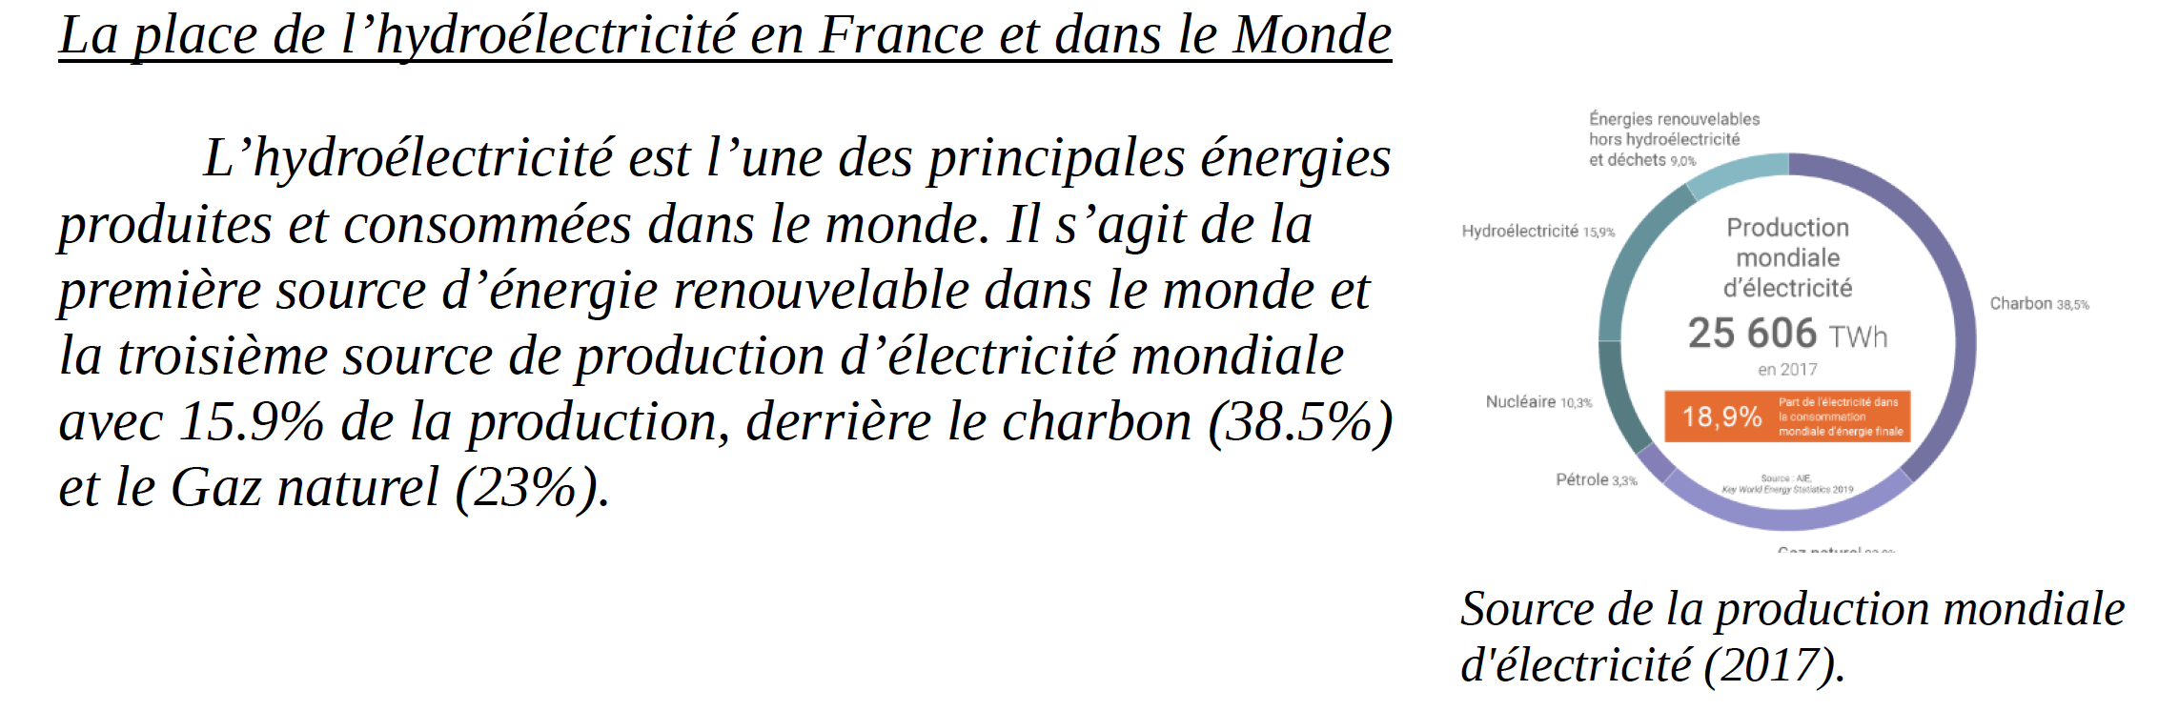
1)Hydro-électricité dans le monde

Slide 4
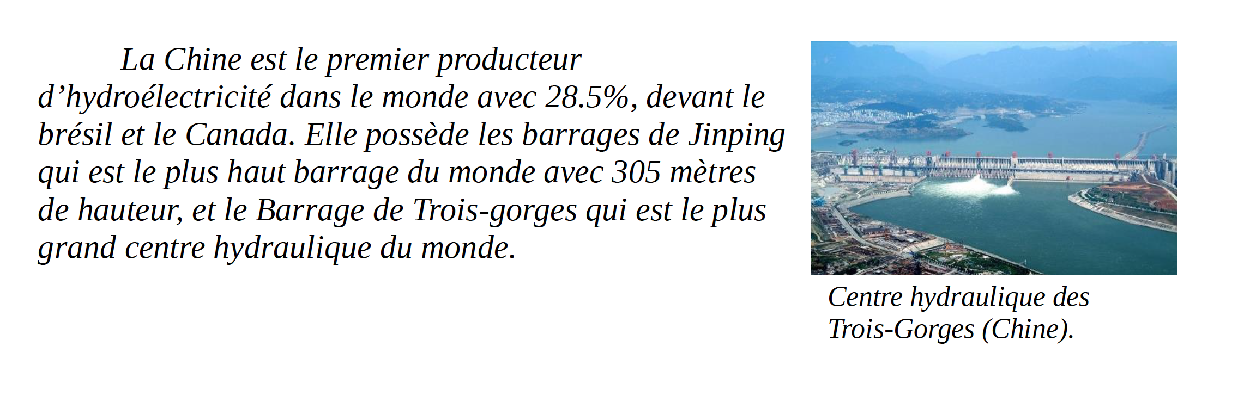

Slide 5
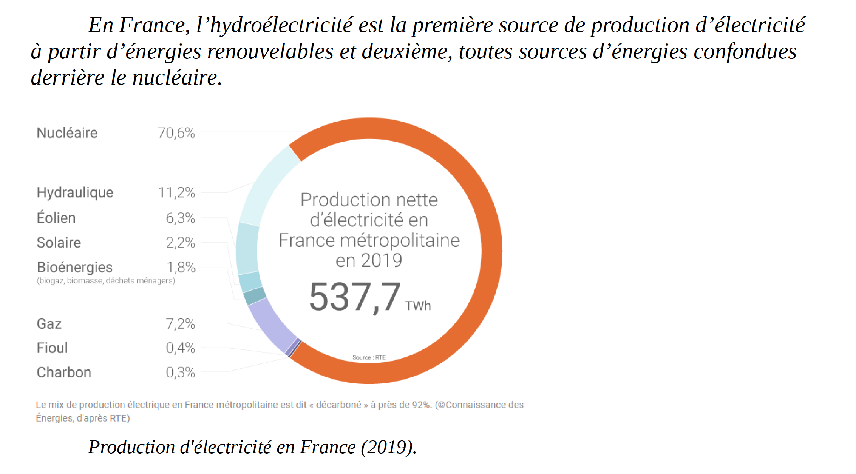

Slide 6
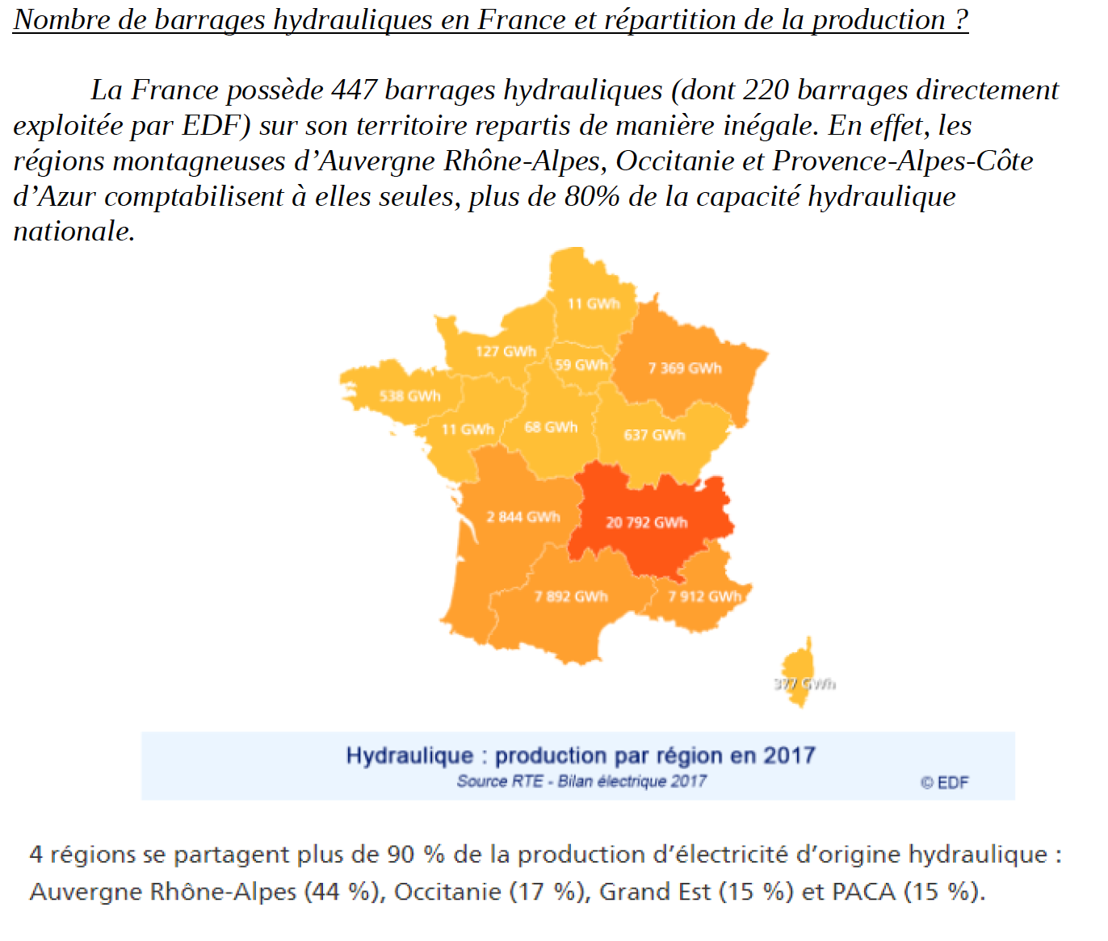

Slide 7
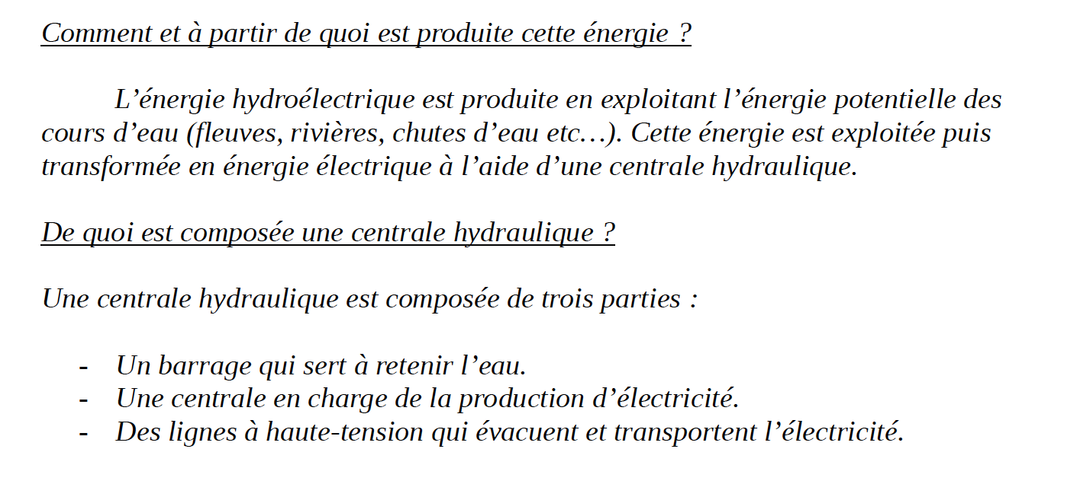
2) Fonctionnement d’un barrage

Slide 8
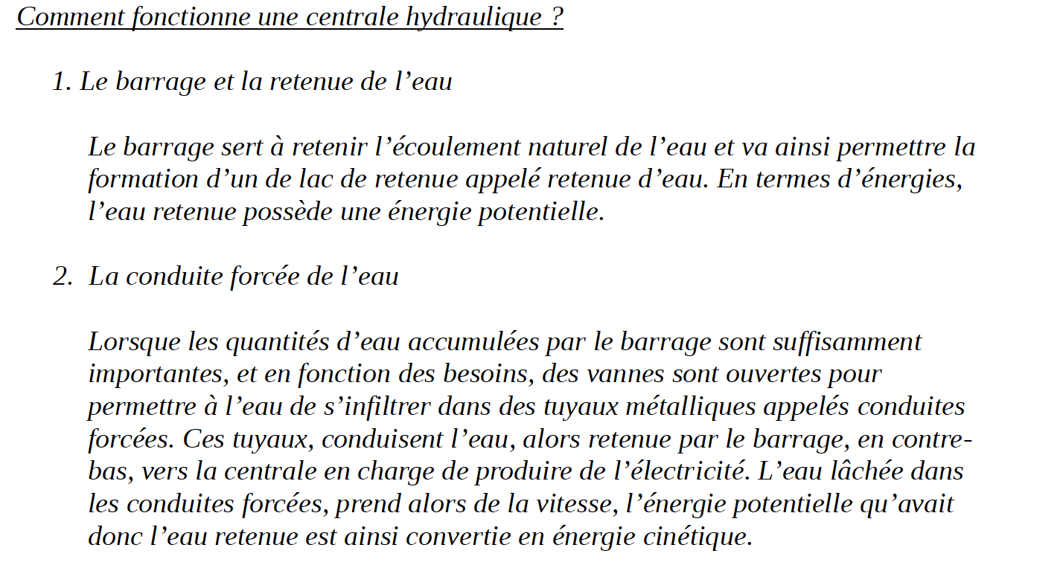

Slide 9
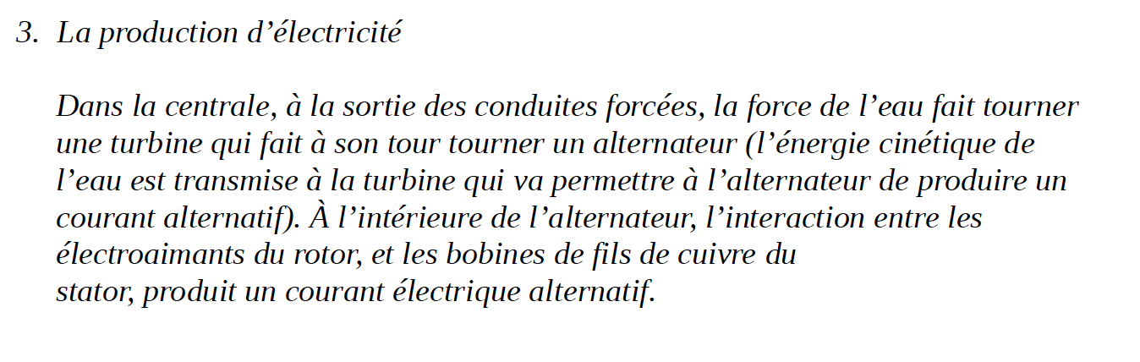
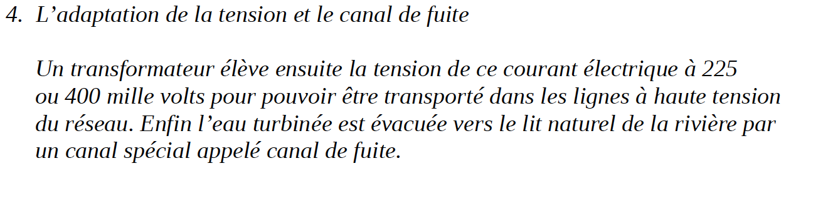

Slide 10
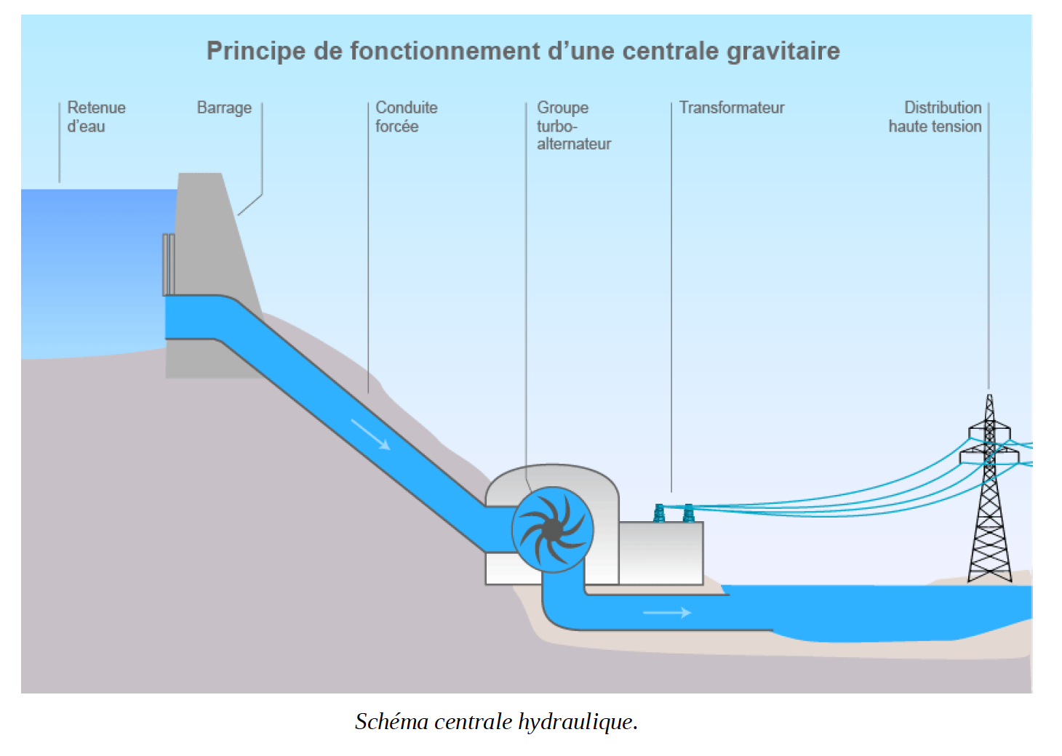
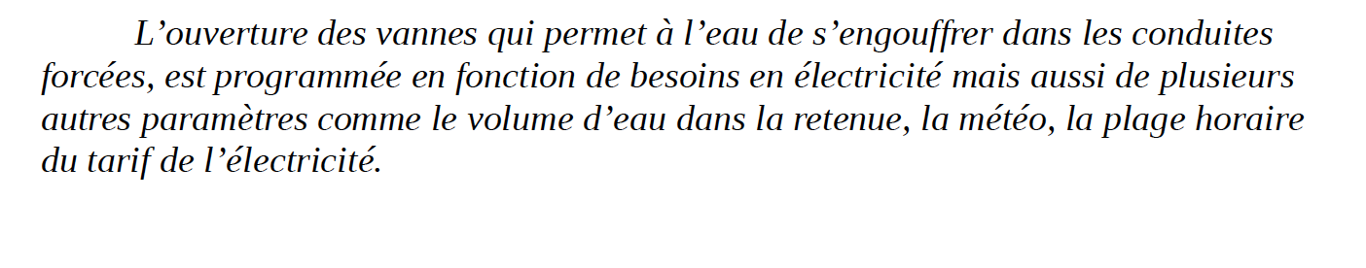

Slide 11
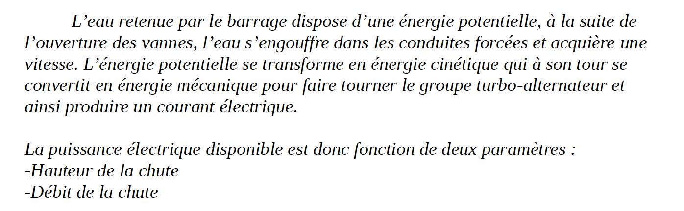
3) Equation de production d’électricité

Slide 12
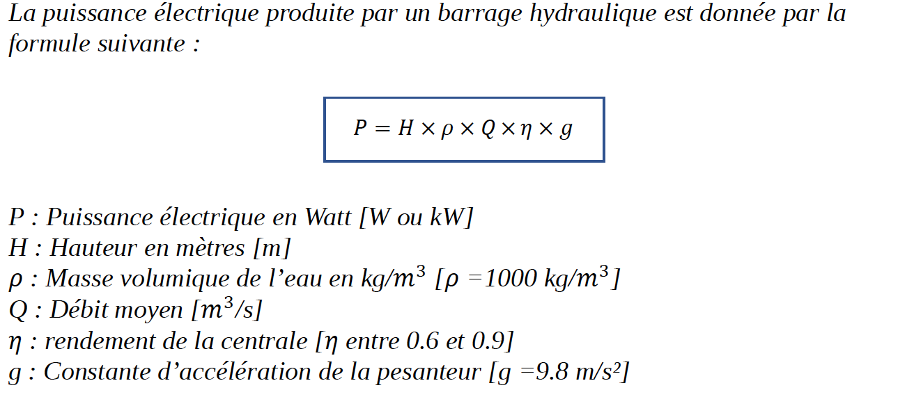

Slide 13
II - Equation de Programmation dynamique
Introduction
Exemple du voyageur de commerce
Equation de programmation dynamique en horizon fini
Application de l’EPD à la production d’électricité issue du barrage

Slide 14
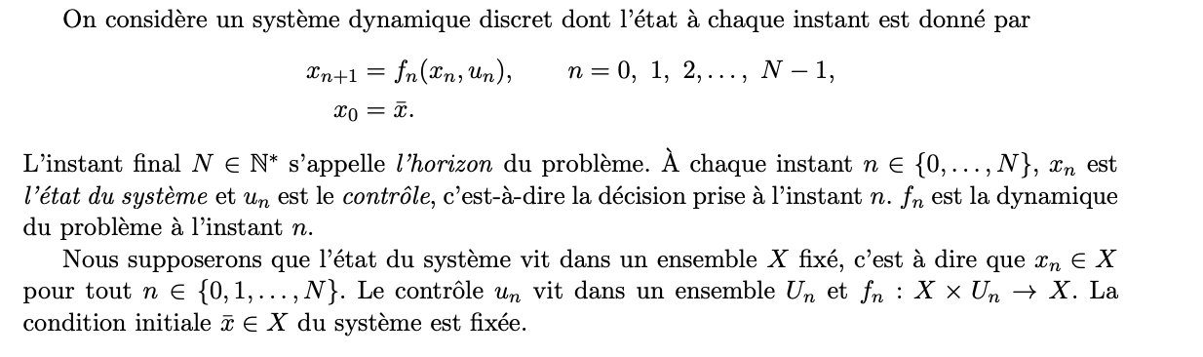

Slide 15
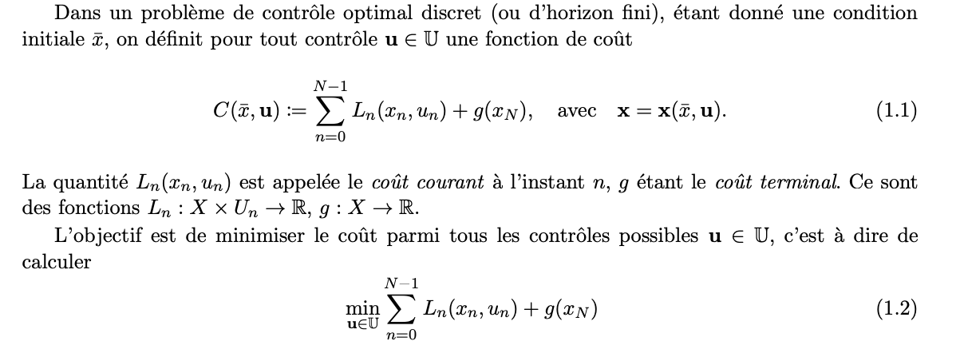

Slide 16
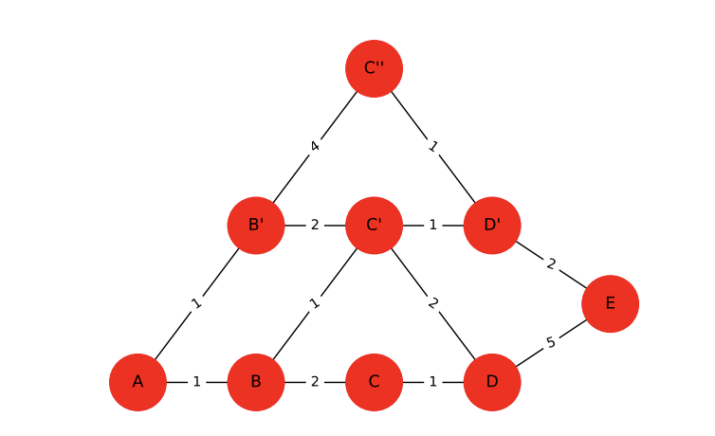
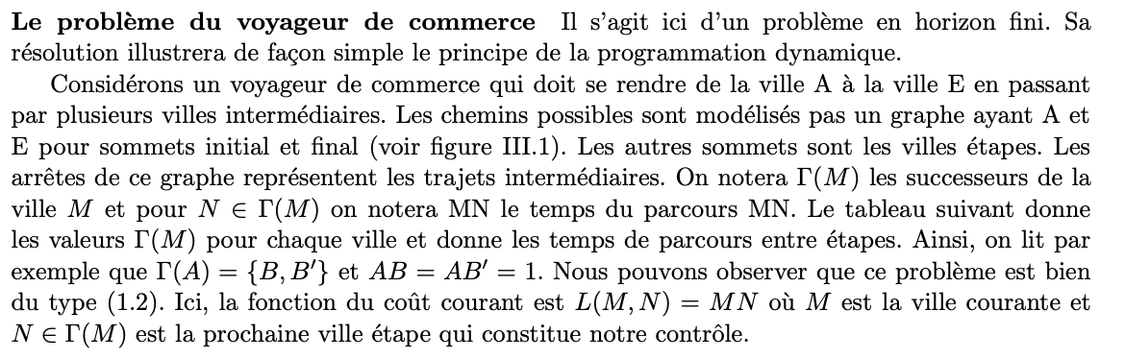
2) Le voyageur de commerce

Slide 17
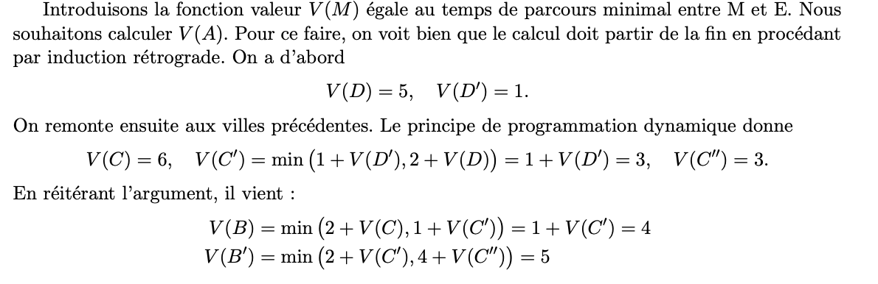
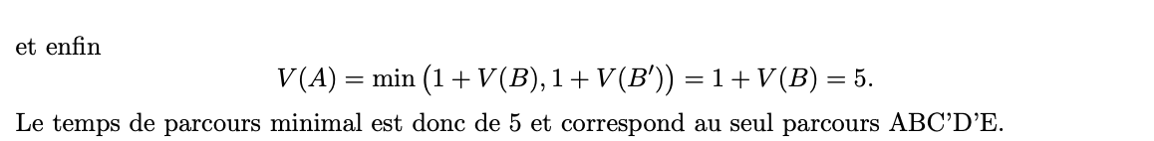

Slide 18
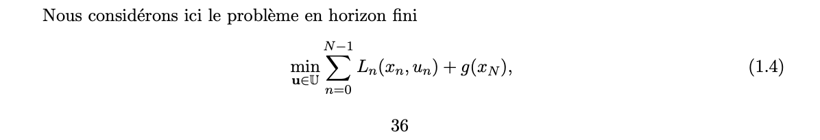
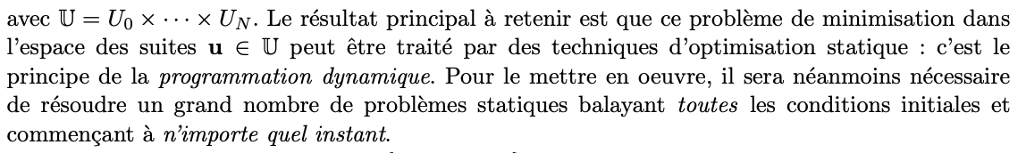
3) EPD en horizon fini

Slide 19
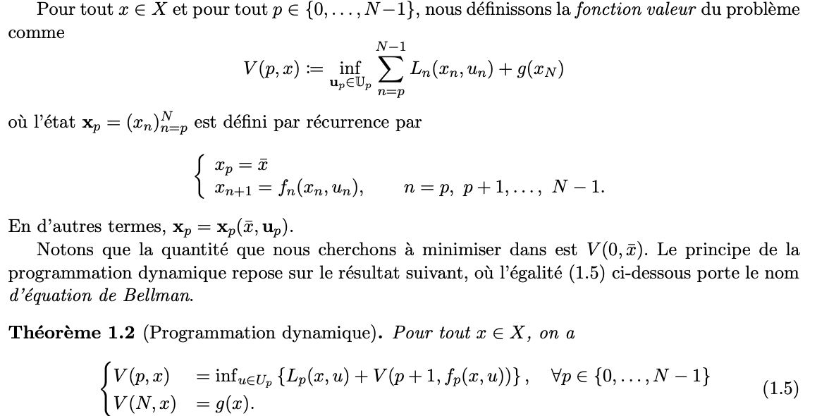

Slide 20
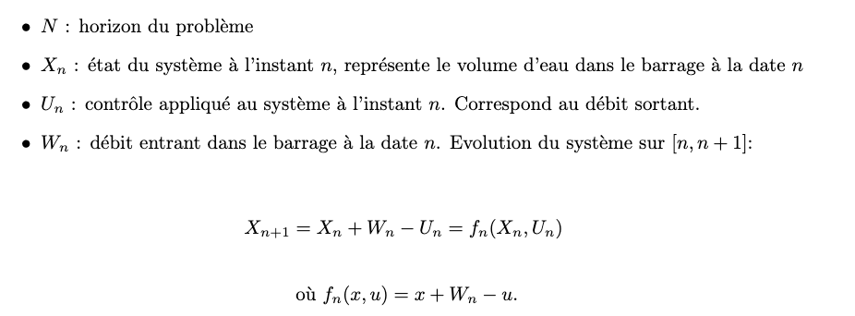
3) Application de l’EPD à la production d’électricité

Slide 21
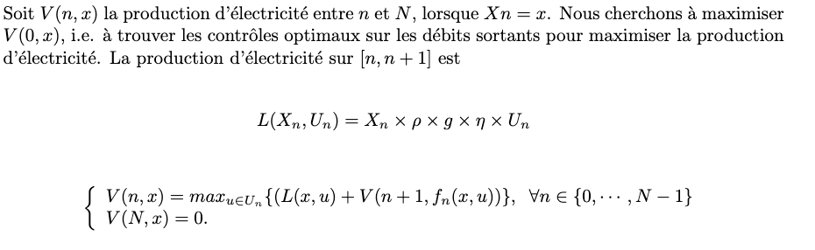

Slide 22
